Slide 1



Instituto Tecnológico de Frontera Comalapa
Modalidad Mixta
Nombre del alumno:
Cynthia Jasmine Morales Torres
Numero de control:
231260014
Semestre:
Sexto semestre
Especialidad:
Ingeniería en Sistemas Computacionales.
Nombre del docente:
Ing. Francisco Javier Mingo Velázquez
Materia:
Lenguajes y Autómatas 1
Nombre del trabajo:
2.3 Ejercicios (operaciones con lenguajes operaciones como la unión, concatenación de cadenas)
Fecha de entrega:
19/02/2026
Frontera Comalapa, Chiapas. A 19 de Febrero del 2026.

Slide 2
Introducción
En esta sección se resolvieron ejercicios complementarios con el propósito de reforzar los conceptos previamente estudiados. Se trabajaron casos adicionales de concatenación, potencias y cerraduras, incluyendo situaciones especiales como el uso del lenguaje vacío y la potencia cero.
Estos ejercicios permitieron profundizar en la aplicación práctica de las definiciones formales.

Slide 3
Justificación
Resolver ejercicios adicionales ayuda a desarrollar mayor seguridad y precisión al momento de aplicar las operaciones sobre lenguajes. La práctica constante favorece el razonamiento lógico y la correcta interpretación de los resultados, especialmente cuando intervienen casos particulares que pueden generar dudas si no se analizan con cuidado.

Slide 4

Ejercicio 1: Concatenación de lenguajes
$L^{1}\text{​=\{}\text{a}\text{,}\text{aa}\text{\}}$
$L^{2} \text{=\{}\text{b}\text{\}}$
$\text{Resultado}\text{:}$
$L^{1}L^{2}\text{=\{}\text{ab}\text{,}\text{aab}\text{\}}$
$\text{Se} \text{concatena} \text{cada} \text{elemento} \text{de} L^{1}\text{​ }\text{con} \text{el}\text{ ú}\text{nico} \text{elemento} \text{de} L^{2}\text{​. }\text{Por} \text{eso} \text{se} \text{obtienen} \text{dos} \text{cadenas}\text{: “}\text{ab}\text{” }\text{y}\text{ “}\text{aab}\text{”.}$

Slide 5
Ejercicio 2: Concatenación de lenguajes
Sean L1={0,1 L2={00}
Resultado: L2 L1 ={000,001}
Explicación: Primero se coloca “00” (porque es L2 L1 ​) y después cada elemento de L1​.

Slide 6
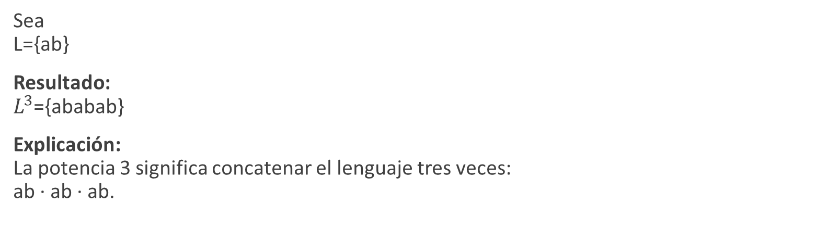
Ejercicio 3: Potencia de un lenguaje
Sea L={ab}
Resultado: $L^{3}$={ababab}
Explicación: La potencia 3 significa concatenar el lenguaje tres veces: ab · ab · ab.

Slide 7

Ejercicio 4: Potencia cero de un lenguaje
Sea L={a,b}
Resultado: $L^{0}$={ε}
Por definición, cualquier lenguaje elevado a la potencia cero da como resultado la cadena vacía.

Slide 8
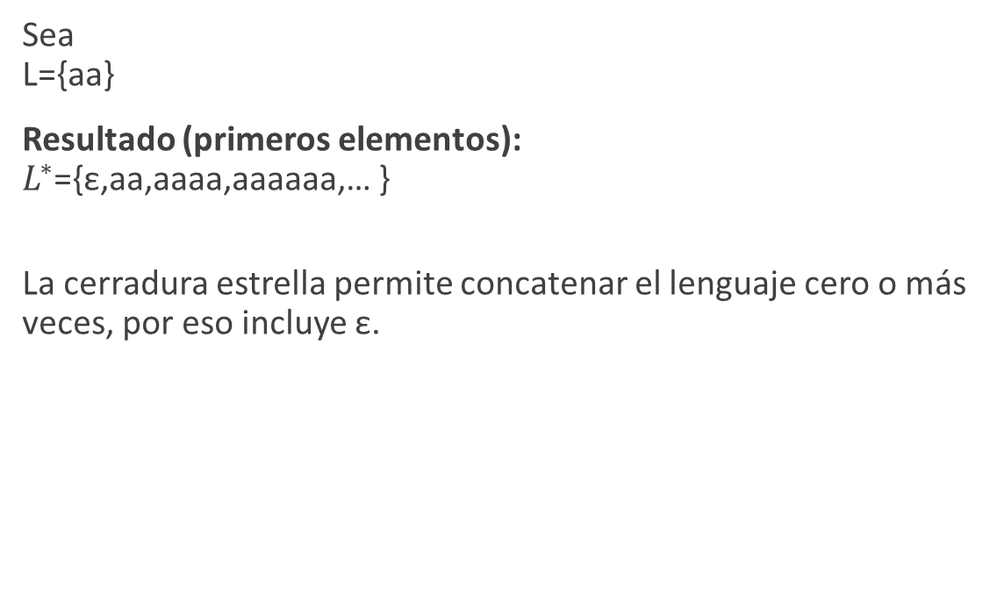
Ejercicio 5: Cerradura de Kleene (Estrella)
Sea L={aa}
Resultado (primeros elementos): $L^{∗}$={ε,aa,aaaa,aaaaaa,… }
La cerradura estrella permite concatenar el lenguaje cero o más veces, por eso incluye ε.

Slide 9
Ejercicio 6: Intersección de lenguajes
Sean A={ε,a}
B={a}
Resultado: A∩B={a}A
La intersección contiene únicamente los elementos que aparecen en ambos conjuntos.

Slide 10
Ejercicio 7: Diferencia de lenguajes
Sean A={a,b} B={b}
Resultado: A−B={a}
La diferencia conserva los elementos que están en A pero no en B.

Slide 11
Ejercicio 8: Concatenación de lenguajes
Sean L1={x}
L2={y,z}
Resultado: L2L1={yx,zx}
Se toma cada elemento de L2​ y se concatena con “x”.

Slide 12
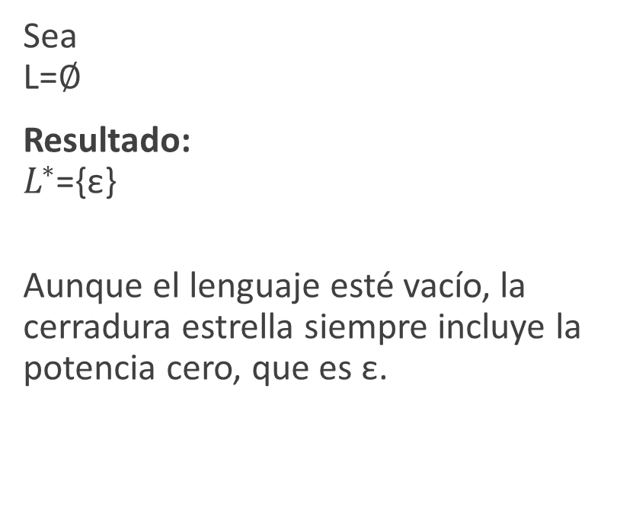
Ejercicio 9: Cerradura de Kleene del lenguaje vacío
Sea L=∅
Resultado: $L^{∗}$={ε}
Aunque el lenguaje esté vacío, la cerradura estrella siempre incluye la potencia cero, que es ε.

Slide 13
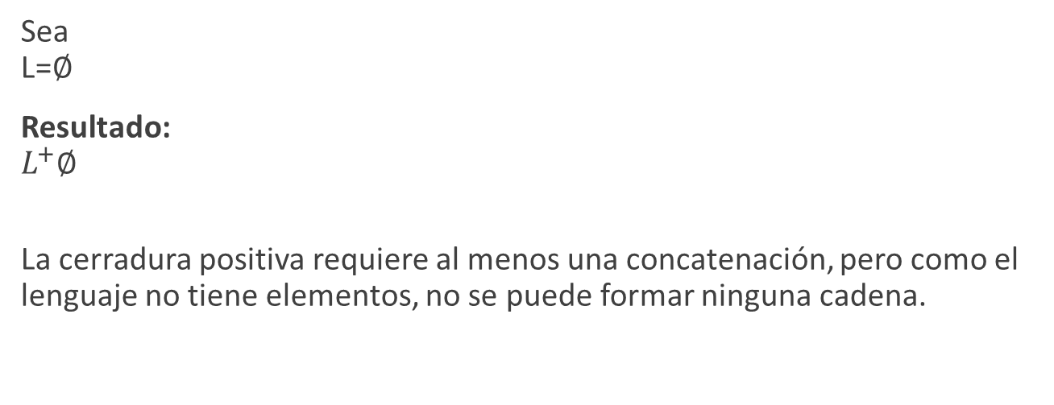
Ejercicio 10: Cerradura positiva del lenguaje vacío
Sea L=∅
Resultado: $L^{+}$∅
La cerradura positiva requiere al menos una concatenación, pero como el lenguaje no tiene elementos, no se puede formar ninguna cadena.

Slide 14
Conclusión
El trabajo realizado en esta parte permitió reafirmar la comprensión de las operaciones fundamentales sobre lenguajes formales. Se observó cómo pequeñas variaciones en los conjuntos iniciales pueden producir resultados distintos y cómo cada definición influye directamente en el resultado final.
En general, estos ejercicios fortalecieron la habilidad para trabajar con lenguajes formales de manera estructurada y correcta.

